Slide 1
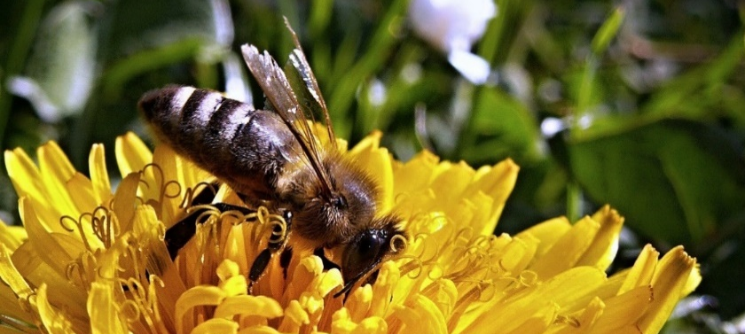
Denken lernen – Probleme lösen (DLPL)
Blütenbestäubung – die fleißige Biene
WeDo 2.0 - Lernkarten
pixabay.com
https://padlet.com/EduTeam/Biene
Das Lernmaterial Blütenbestäubung – die fleißige Biene wurde im Rahmen des DLPL-Projekts 2017 vom ZLI der PH Wien erstellt und steht unter einer Creative Commons-Namensnennung-Weitergabe unter gleichen Bedingungen-International-4.0-Lizenz kostenlos zur Verfügung.

Slide 2

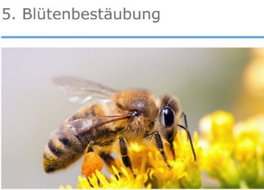
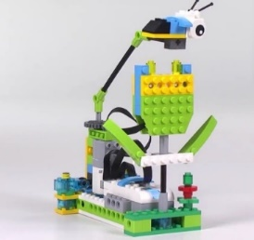
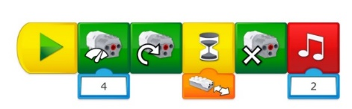

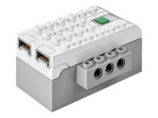
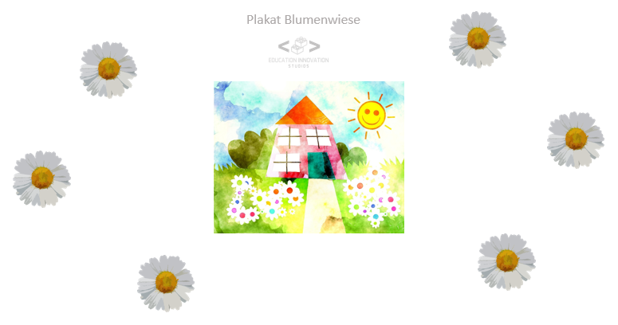
Quest 1a - Die Biene sucht Blüten
  Das braucht ihr:
    WeDo 2.0 Baukasten
    iPad
    Blumenwiese - Plakat
      Oder wollt ihr die Blumenwiese selbst zeichnen?
  Erforscht und entwickelt
    Öffnet die WeDo 2.0 App am iPad.
    Öffnet den Kurs 5 – Blütenbestäubung.
    Baut das Modell mit der Biene.
    Programmiert die Befehle für den Bienenflug.
    Verbindet das Programm mit dem Smarthub.
  Fliegt die Biene über die Blüte?
      Stellt die fertigen Lego-Modelle auf eure Blumenwiese und testet den Bienenflug.
Befehle
Smarthub

Slide 3
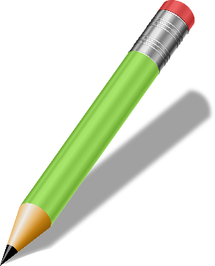
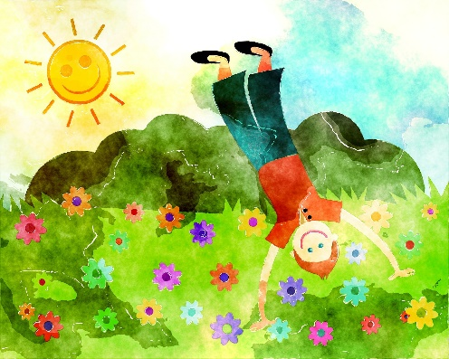
Quest 1b - Die Biene sucht Blüten
  Das braucht ihr:
    Das gebaute Lego-Modell zum Bienenflug
    iPad
    Blumenwiese - Plakat
      Eventuell eure selbst gezeichnete Blumenwiese
  Zeigt uns euren Bienenflug!
      Stellt die fertigen Lego-Modelle auf eure Blumenwiese und probiert den Bienenflug.
      Macht Fotos mit der Lego WeDo App.
      Sicher fällt euch eine Geschichte dazu ein!
      Schreibt sie auf ein Blatt Papier oder in die WeDo App.
      Stellt eure Geschichten den anderen Kindern vor und tauscht euch aus!

Slide 4
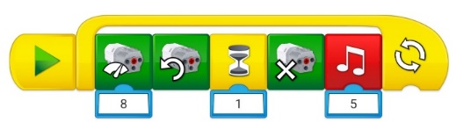
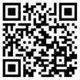
Quest 2a – Fleißige Bienen
  Das braucht ihr:
    WeDo 2.0 Baukasten
    iPad
    Blumenwiesenplakat
  Experimentiere und gestalte!
    Baut die Blume und die Biene und programmiert Quest 1.
    Welche Blöcke könnt ihr verändern während die Biene Blütenstaub sammelt?
    Welche Befehle könnt ihr hinzufügen?
    Macht davon ein Video! Verwendet das Blumenwiesenplakat oder zeichnet eine Blumenwiese.
  Befehle – was stimmt hier nicht?
    Programmiert die Befehle von Quest 2.
    Löst das Problem, damit die Biene wieder fleißig sein kann.
    Macht ein Foto oder ein Video! (App)
    Fertig? Scannt den QR-Code und arbeitet an der Pinnwand.
Befehle – Quest 1
Verändere!
Befehle – Quest 2 - Was stimmt hier nicht?

Slide 5


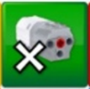




Quest 2b – Fleißige Bienen
    Wie heißt dieser Sensor?
    _________________________________________________
    Was ist seine Aufgabe?
    _________________________________________________
    _________________________________________________
    Wie habt ihr ihn eingesetzt?
    _________________________________________________
    _________________________________________________
    _________________________________________________
Was bedeuten diese Befehle?
Welche Befehle kennst du sonst noch?

Slide 6
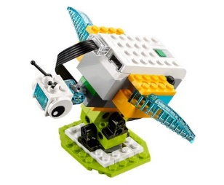

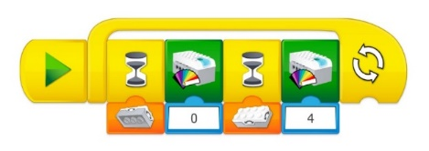
Quest 3a – Biene trifft Glühwürmchen
  Das braucht ihr:
    WeDo 2.0 Baukasten
    iPad
    Blumenwiesenplakat
  Treffen mit anderen Insekten!
    Baut das Modell des Glühwürmchens.
    Programmiert die Befehle.
    Verbindet das Programm mit dem Smarthub.
    Stellt euer Modell auf das Blumenwiesenplakat, wo vielleicht auch Bienen zur Bestäubung unterwegs sind.
    Testet das Glühwürmchen.
    Probiert sinnvolle Veränderungen der Programmblöcke.
Befehle – Quest 3

Slide 7

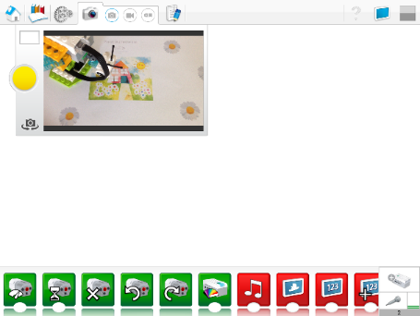
Quest 3b – Biene trifft Glühwürmchen
  Beantwortet die folgenden Fragen in einem Video und
  präsentiert es den anderen Kindern.
    Wie unterscheiden sich die Modelle Biene und Glühwürmchen? Was ist anders?
    Welche Sensoren wurden verwendet?
    Was war schwierig und wie habt ihr es geschafft?
    Was war am gesamten Workshop interessant?
    Hat die Teamarbeit geklappt oder gab es Schwierigkeiten?
    Was hat besonders gut gefallen und WARUM?
    Welche Bewertung wird vergeben? ☺ 😐 ☹

Slide 8


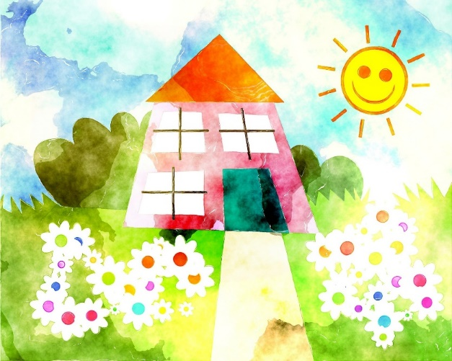
Plakat Blumenwiese

Slide 9

pixabay.com

